Slide 1
Wechselkurse

Slide 2
Inhaltsfolie
Glossar
Wechselkursbeeinflussung durch Fundamentalfaktoren und Spekulation
Einflussfaktoren für die Kursbildung
  Kaufkraftparitätentheorie (Erklärung über Außenhandel) Infos der OECD
  Produktivitätsdifferenzen (noch Außenhandel)
  Zinsparitätentheorie
  Wachstumsunterschiede
Selbstregulierung von Überschüssen durch Wechselkursschwankungen

Slide 3
Außenhandel und Zahlungsbilanz

Slide 4
Die Zahlungsbilanz
Erfasst alle Transaktionen zwischen Inländern (dauerhafter Wohnsitz) und Ausländern.
Wird für jedes Euro-Land einzeln und für die EWU (Europäische Währungsunion) gesamt erstellt.
Beachtet werden alle Sektoren, also auch Zentralbank, Staat und Geschäftsbanken (MFIs)
Sie stellt im Wesentlichen die Zu- und Abflüsse von Geld gegenüber.
Die Ursachen dafür sind nach Gruppen in den so genannten Teilbilanzen geordnet.

Slide 5
Einflüsse auf die Zahlungsbilanz
Die Bilanz wird sowohl von realen Größen, wie z.B. dem Warenhandel beeinflusst, wie von
rein monetären Größen wie z.B. den internationalen Zahlungsverpflichtungen der BRD
Beide unterliegen
  Wechselkursverschiebungen, die bei gleichen Basisgrößen die Zu- und Abflüsse höher oder niedriger erscheinen lassen und
  spekulativen Überlegungen wie etwa der vermuteten künftigen Rendite von Anlagen in einem Währungsraum

Slide 6
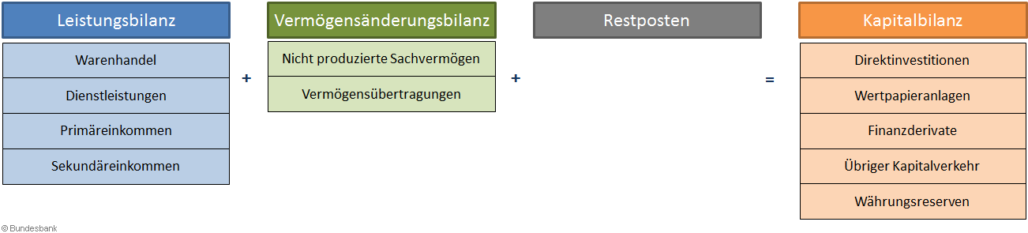
Außenbeitrag
Kann sowohl links wie rechts stehen
Zahlungsbilanz
Saldo der Leistungsbilanz | Saldo der Kapitalbilanz
Saldo der Vermögensän-derungsbilanz
Restposten nicht aufgliederbare Transaktionen | Restposten nicht aufgliederbare Transaktionen

Slide 7
2019
Quelle: Deutsche Bundesbank: Statistische Fachreihe Zahlungsbilanzstatistik – Zahlungsbilanzstatistik August 2020; 31.08.2020

Slide 8
Zahlungsbilanz 2022 (in Mrd €)
Leistungsbilanz (Σ = +162) |  |  | Kapitalbilanz (Σ = 228)
Handelsbilanz (Σ = +112; Zufluss) |  |  | Direktinvestitionen (Σ = +125; Abfluss)
 | Exporteinn. | 1.551 | Wertpapieranlagen (Σ = +24)
 | Importausg. | 1.439 | Finanzderivate, Mitarbeiteraktien (Σ = +43)
Dienstleistungsbilanz (Σ = -31) |  |  | Währungsreserven (Σ = +4)
 | Exporteinn. | 408 | Übriger Kapitalverkehr (Σ = +31)
 | Importausg. | 439
Sekundäreinkommen (Σ = -69)
 | Einnahmen | 100
 | Ausgaben | 169
Primäreinkommen (Σ = +150)
 | Einnahmen | 296
 | Ausgaben | 145
Vermögensänderungsbilanz (Σ = -19)
Stat. nicht aufgliederbare Transakt. (Σ = 84) Revisionsstand 31.08.2023
Außenbeitrag =
+131
V.a. ausländische Tochterunternehmen
Reiselust
Internationale Konkurrenzfähigkeit
Quelle: Deutsche Bundesbank; Deutsche Bank

Slide 9
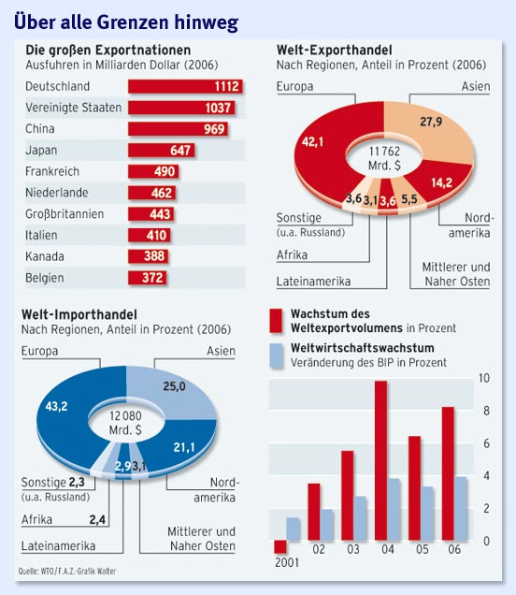
Aber:
Globales Exportvolumen: 25 Billionen $ pro Jahr in 2022, davon gut 3 Bio $ innerhalb der Eurozone.
Fremdwährungshandel 7,5 Billionen $ pro Tag in 2022
D.h. rechnerisch ist in unter 3 Tagen der Devisenhandel für den Außenbeitrag erledigt; restliche knapp 250 Handelstage für Spekulation, Arbitrage etc.

Slide 10
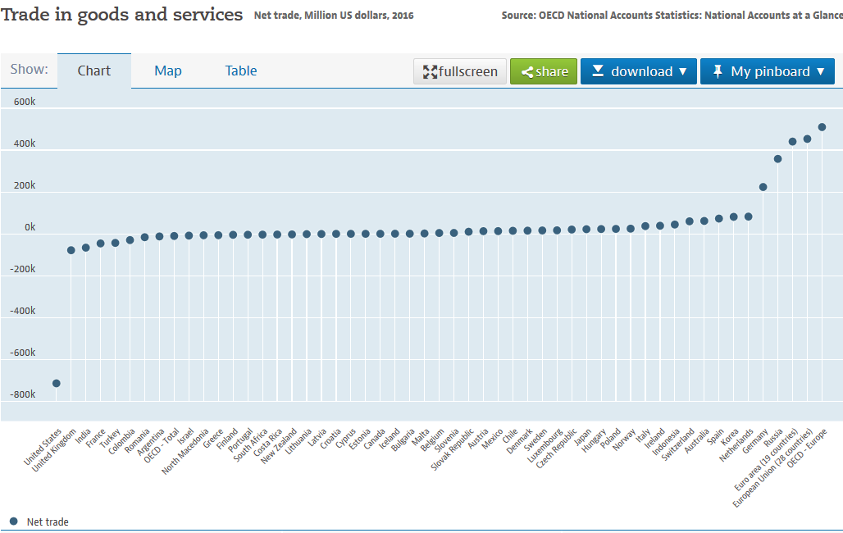
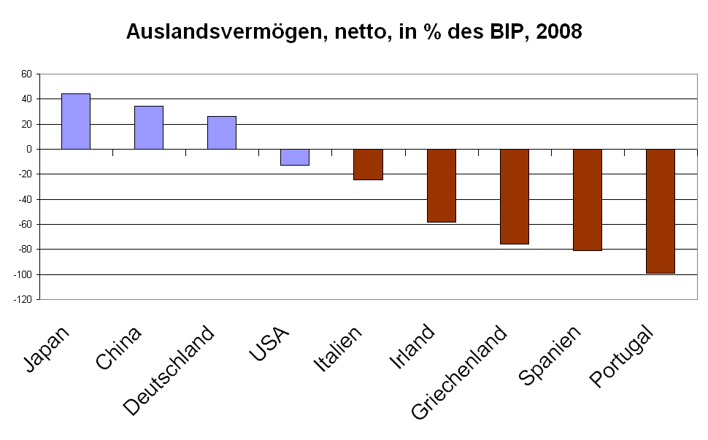
Außenbeitrag in Mrd $
Saldo Handelsbilanz
Guthaben im Ausland
Schulden im Ausland
Quelle: Wikimedia
China
Quelle: OECD; Datenstand 2016
Daten zu China:
Außenbeitrag: UNO: Comtrade Goods, Services
GDP: countryeconomy.com

Slide 11
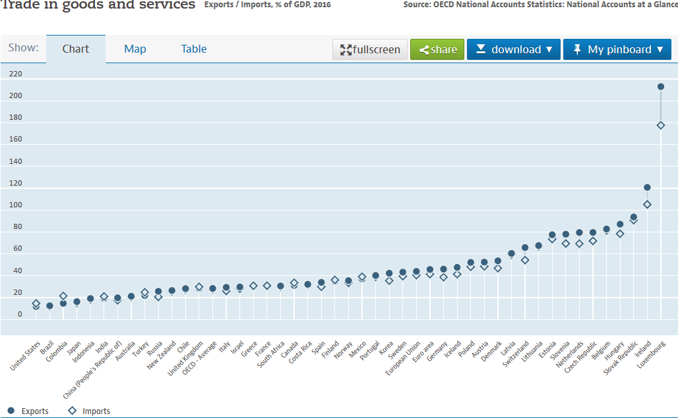
Exportanteil am BIP
China
Quelle: OECD; Datenstand 2016
Daten zu China:
Außenbeitrag: UNO: Comtrade Goods, Services
GDP: countryeconomy.com

Slide 12
Handelsstreite der USA
Werte 2019 der USA im Warenverkehr (Handelsbilanz) mit …
Datenquelle: US Census Bureau; Aufbereitung: statista.com

Slide 13
Beziehung Außenbeitrag und Primäreinkommensbilanz
Beispiel:
Angenommen, Daimler fertigt Autos für 500 Mio € in Deutschland, die in die USA exportiert und dort von Händlern mit 10% Gewinn verkauft werden: Handelsbilanz Export 500 Mio; Primäreinkommensbilanz 0
Verlegt Daimler die Produktion in die USA mit den identischen Volumina, dann zeigen die Handelsbilanz 0 und die Primäreinkommensbilanz 50 Mio.
Hinter den 116 Mrd. Gewinnen aus deutschen Beteiligungsunterneh-men stecken also um ein Vielfaches höhere Umsätze, die teilweise mal Exporte waren
Quelle: Deutsche Bundesbank

Slide 14
Bedeutung des Außenhandels für deutsche Unternehmen
Exporte 2021: 1.694 Mrd €; BIP 3.602; Exportquote ≈ 47 %
Der Außenbeitrag (Exporte von Waren und Dienstleistungen minus Importe von Waren und Dienstleistungen) zeigt nur einen Teil der Bedeutung des Auslandsgeschäftes für deutsche Unternehmen
Quelle: Statistisches Bundesamt
 | Ausgangslage |  | Neue Situation
Offshoring | Mercedes exportiert für 500 Mio € Autos aus D nach USA und verkauft hier weitere 200 Mio € aus deutscher Produktion |  | Mercedes baut für 700 Mio € Autos in den USA mit 10% Gewinn und verkauft für 500 Mio € in USA sowie importiert für 200 Mio € nach D
Handelsbilanz bzw. Außenbeitrag | +500 Mio |  | -200 Mio
Primäreinkommen | 0 Mio |  | + 70 Mio
Leistungsbilanzsaldo | +500 Mio |  | -130 Mio

Slide 15
Warum Außenwirtschaftliches Gleichgewicht?

Slide 16
Ausgeglichene Bilanz sichert Unabhängigkeit der Inlandswirtschaft
Dauerhafte Leistungsbilanzdefizite bedeuten Geldleihe im Ausland um die Waren kaufen zu können
Risiko 1: Bleibt die Geldversorgung erhalten? Dazu sind immer relativ hohe Zinsen nötig; politisches Wohlverhalten kann vom Geldgeber erzwungen werden.
Risiko 2: Zur Rückzahlung und Zinszahlung fließen Gelder aus dem laufenden Nationaleinkommen ins Ausland, die nicht im Inland nachfragewirksam werden, d.h. der heimischen Wirtschaft wird Kaufkraft entzogen, sie droht zu schrumpfen.
Dauerhafte Leistungsbilanzüberschüsse bedeuten, dass ein Land seine Kunden mit Krediten unterstützen muss, damit diese die Ware kaufen können.
Die heimische Produktion hängt also davon ab, dass das Ausland sich im exportierenden Land immer höher verschuldet.
Risiko: Das Ausland wird zahlungs-unfähig oder zahlungsunwillig.
Folge: die Banken müssten große Kredite abschreiben, was im Extremfall die Sicherheit der Kapitalanlagen beeinträchtigen kann, auf jeden Fall aber die Kreditbereitschaft im Inland zügelt und zum Versuch höherer Zinsforderungen führen wird.
Die ausländische Zahlungskrise spränge auf das Inland über.
Guthaben im Ausland
Schulden im Ausland
Quelle: Wikimedia

Slide 17
Sinn der Analysen in diesem Kapitel
Es soll speziell der Steuerungsmechanismus für die Wechselkurse als Einflussfaktor untersucht werden.
Grund: Wechselkurse verzerren die anderen Größen relativ stark.
  Die internationale Wettbewerbsfähigkeit deutscher Produkte (sowohl auf dem heimischen Markt wie im Ausland) ist trotz konstanter Bemühungen um Innovation und Rationalisierung manchmal gefährdet durch wechselkursbedingte Verteuerung im Ausland und Verbilligung ausländischer Produkte im Inland
  Monetäre Größen wie z.B. die ausländischen Direktinvestitionen oder die Kreditvergaben werden nicht nur gesteuert z.B. von der inländischen Steuerpolitik, der Inlandskonjunktur, internationalen Zahlungsverpflichtungen etc., sondern auch von den erwarteten Wechselkursgewinnen und -verlusten

Slide 18
Der Wechselkurs als Stabilisator

Slide 19
Glossar
Devisen: Forderungen in fremder Währung.
Euro (€): Gemeinsame Währung von 17 Staaten der Europäischen Union seit 1.1.1999 (2001). Die Tauschwerte der 17 Währungen untereinander sind unveränderlich. Das Bargeld wurde 2002 von den alten nationalen Zentralbanken in Umlauf gegeben.
Sorten: Bargeld (Münzen und Scheine) in fremder Währung
Währung: Gesetzliches Zahlungsmittel eines Wirtschaftsraumes (Deutschland: Euro = €)

Slide 20
Definition Wechselkurse
Relativer Preis einer fremden Währungseinheit
Bsp: €/£
Bsp: $/€
  Grund für zwei Notierungen: 6 signifikante Stellen (≠0) mit möglichst wenig Gesamtstellen erreichen (vgl. z.B. Yen-Crossrates für 5 Gesamt-Stellen)
  Eindeutigerer Alternativbegriff: Außenwert einer Währung

Slide 21
Arten von Wechselkursen
  feste (mit Devisenverkehrskontrolle)
  flexible mit Zielmarken und und Interventionsbereitschaft bzw. -verpflichtung
  flexible ohne Zielmarken und Interventionen
Intervention: Zentralbanken müssen/können durch Devisengeschäfte etc. eingreifen um sicherzustellen, dass der Handel nicht vom gewünschten Kurs abweichende Preise (bei festen Kursen auf dem Graumarkt) quotiert

Slide 22
Gründe für Devisennachfrage

Slide 23
Bestimmungsgründe des Wechselkurses bei freier Kursbildung
Wechselkurse stellen eine Austauschrelation dar
Ihre Entwicklung hängt damit von der Entwicklung (nicht statischer Zustand) zweier Wirtschaftsräume im Vergleich ab
Also nicht: der Dollar ist derzeit stärker, weil die USA der mächtigste Gegenspieler zu Russland sind
Sondern: Europa ist anfälliger für eine Schwächung durch Russland als es die USA sind. Deshalb steigt der Dollar relativ zum Euro

Slide 24
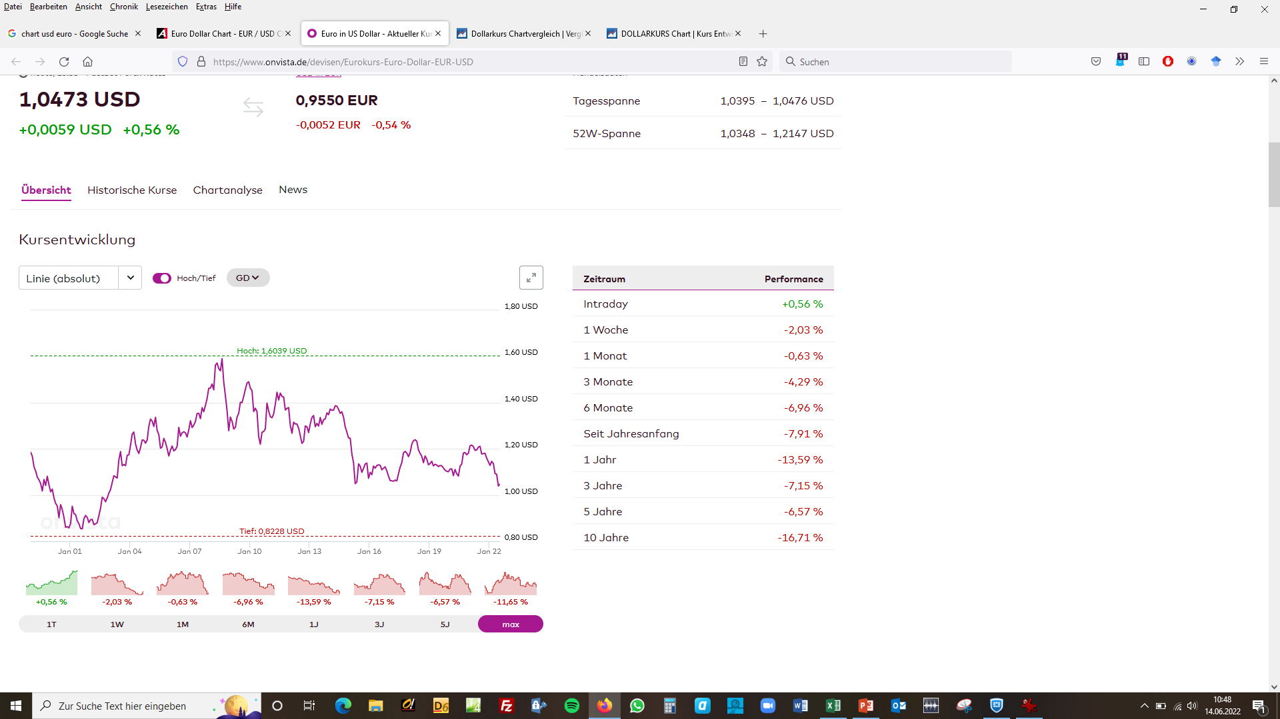
Der Kurs des US-Dollar als wichtigster weltweiter Währungsreserve ist stark beeinflusst von politischen und wirtschaftlichen Ereignissen und ihren Wirkungen auf die (Wirtschaft der) USA
Dollar schwach
US-$ je 1 €
Weltfinanzkrise
Euro-Krise
War on Terror
Krim Besetzung
EZB neu 1998
Angriff Russland
Trump
11.09.2001
Dollar stark
Quelle Chart: Onvista

Slide 25
Fundamentale vs technische Faktoren
Währung eines Landes als „Staatsaktie“
Betrachten wir der Einfachheit halber die Währung einmal analog zu einer Aktie. Die Währung ist Gegenstand einer Wette auf die „Wertentwicklung“ eines Wirtschaftsraumes bzw. einer Geldanlage in diesem. Dabei gibt es zwei Arten von kursbildenden Faktoren:
  die fundamentalen, d.h. die Wirtschafts- bzw. „Aktienkurs-“ entwicklung längerfristig prägenden und
  die technischen Faktoren, die für die kurzfristigeren Kursausschläge sorgen

Slide 26
Bestimmungsgründe des Wechselkurses bei freier Kursbildung (2)
Wichtige „harte“, d.h. operationalisierbare Fundamen-talfaktoren sind die divergierende Entwicklung von
  Kaufkraft, Zinsniveau, Wachstumsdynamik und Außenhandel (Höhe der Im- und Exporte) sowie die Auslandsverschuldung
„weiche“ Fundamentalfaktoren bilden das das Image eines Landes im Ausland u.a.
  die Anpassungsfähigkeit von Wirtschaft und Politik bei gleichzeitiger Stabilität der gesellschaftlichen Verhältnisse
  das Führungspersonal in Politik und Zentralbank
Als technische Faktoren (s. Chart) kommen vor allem Kursentwicklung und Umsatzmengen sowie deren Schwankungen in Betracht

Slide 27
Devisennachfrage mit Grundgeschäft
Import/Export von Gütern (Waren und Dienstleistungen): Unabhängig davon, in welcher Währung ein Unternehmen Rechnungen für Güter ans Ausland stellt oder von diesem erhält: immer werden auf einer Seite Geldwechselvorgänge (nicht unbedingt in voller Höhe) ausgelöst.
Geldanlage: Geldanlagen bzw. Kreditgewährungen lösen dann Währungsnachfrage aus, wenn sie mit einem Wechsel der Zielwährung verbunden sind. Reine Mitteltransfers (€ auf Schweizer Konten) sind nachfrageneutral.
Transferzahlungen (z.B. Gastarbeiterzahlungen, Entwicklungshilfe, Zuschüsse an multinationale Organisationen) werden oft im Zielland umgetauscht und damit nachfragewirksam

Slide 28
Devisennachfrage ohne Grundgeschäft
Spekulation: Vorwegnahme erwarteter zukünftiger Wechselkurs- oder Zinsänderungen (Sinkender Zins bringt Kursgewinn bei Wertpapieren) zur Gewinnerzielung
Arbitrage: Ausnutzen von zeitgleich bestehenden unterschiedlichen Wechselkursen auf verschiedenen Märkten (z.B. $/€ in New York, Tokio, London und Frankfurt)
Zentralbankinterventionen: Versuch der Beeinflussung der Kursbildung durch Käufe und Verkäufe von heimischer und ausländischer Währung. Ziel v.a.: Änderung des Wechselkurstrends. Z.B. EZB: Bodenbildung beim Euro
Einlösung von Sonderziehungsrechten

Slide 29
Einflussfaktoren für die Kursbildung

Slide 30
Kaufkraftparitätentheorie (Erklärung über Außenhandel) Infos der OECD
  Grundaussage: In jedem Land kosten alle handelbaren Güter - mit dem Wechselkurs bewertet - dasselbe.
  (Setzt u.a. identisches Nutzenempfinden voraus!)
  Ist die Inflationsrate zweier Länder unterschiedlich hoch (fiktiv: GB 5%>€-Zone 3%), verteuert sich der Warenwert stärker in dem Land mit der höheren Inflationsrate (GB). Die Nachfrage nach Gütern aus diesem Land und damit nach seiner Währung (£) nähme bei einem unveränderten Wechselkurs ab. ⇒
  Der Wert des £ lässt nach; trotz gestiegener £-Preise sinkt der €-Wert eines Einkaufs in GB und das Ausland (z.B. D) kann wieder die gleiche Gütermenge kaufen (für 1 €).
  ⇔ Inflationsunterschied (nicht absoluter Preis) bestimmt Wechselkursänderung

Slide 31

Zeitlicher Ablauf (t₀→t₁)
⇒ Wechselkurs geht Richtung
30.600/16.500 =1,85455€/1GBP
Import aus D nach GB steigt, da bei Kurs von t₀ Ware in D billiger ist.
GB: 15.000 GBP
t₀
GB: 16.500 GBP
t₁
Inflationsrate
GB steigend 5%→10 %
D konstant = 2 %
mehr € nachgefragt; mehr GBP angeboten
Zeit
D: 30.000 €
D: 30.600 €
Je höher z.B. die Transak-tionskosten (Transport, Zoll…) oder die Präferenz für heimi-sche Güter, desto stärker die Abweichung vom „Ideal“kurs
Kurs t₀=2€ :1GBP
Zum alten Kurs von t₀=2:1
Umgerechnet in €: 33.000 € für Import aus GB nach D ⇒ weniger Importe nach D
t₀: zwei Waren kosten umgerechnet in die Fremdwährung in beiden Ländern das Gleiche

Slide 32
Frühindikatoren solcher relativer Änderungen der Inflationsraten:
  alle kostenwirksamen Preise wie Importgüter- und Großhandelspreise, Tariflöhne, ...
Es geht nicht darum, ob die Inflation hoch oder niedrig ist, sondern darum ob der Unterschied
im Zeitverlauf zu- oder abnimmt.

Slide 33
Produktivitätsdifferenzen (noch Außenhandel)
Das Land, dessen Produktivität schneller wächst (Effizienz des Mitteleinsatzes steigt, Kosten sinken c.p.), als die Produktivität der anderen Staaten, kann seine Güter preiswerter als diese auf den Weltmärkten anbieten.
Folge: Die Nachfrage nach Gütern dieses Landes und damit seiner Währung steigt an.
Konsequenz: Der Preis der Währung erhöht sich.
Frühindikatoren: Innovationspotential (F&E-Aufwand, Patente), rechtliche Beschränkungen, Investitions-neigung, Branchenstruktur, Nutzungszuwächse bei Schlüsseltechnologien etc.

Slide 34
Zinsparitätentheorie
Erhöht sich bei vergleichbarer Entwicklung der Inflationsraten das Zinsniveau im Ausland, so fließt das Kapital dorthin, weil die Anlage in der fremden Währung mehr Rendite bringt.
  Steigt der Zins wegen höherer Inflation im Ausland stärker, so neutralisiert sich der Effekt tendenziell
Dies bewirkt tendenziell eine Aufwertung der stärker nachgefragten Währung, was die Rendite beim Zurücktauschen in die heimische Währung zusätzlich erhöht.
Frühindikatoren: Budgetpläne der öffentlichen Hand, Baugenehmigungen, Investitionsabsichten der Unternehmen, ...

Slide 35
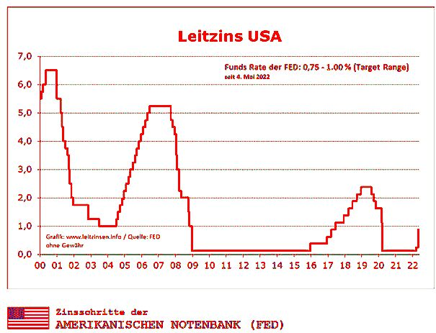
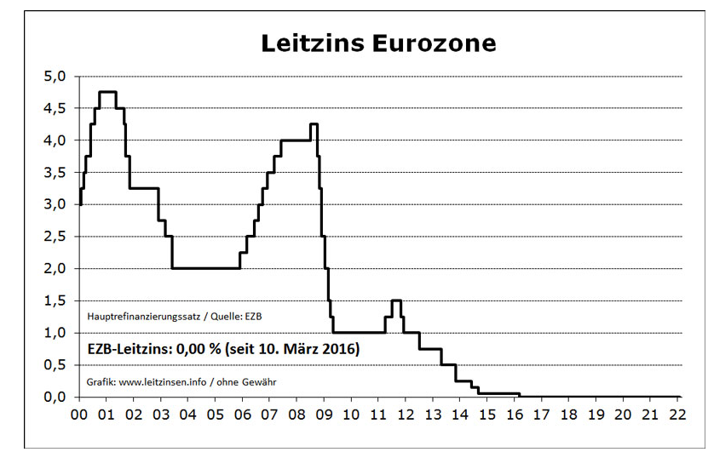
Problem:
Zinsen ändern sich selten im luftleeren Raum, sondern zumeist als Reaktion auf geldpolitische (Inflation) oder realwirtschaftliche (Wachstum, Arbeitslosigkeit) Einflüsse.
Dollar schwach
EZB neu 1998
Weltfinanzkrise
Euro-Krise
Krim Besetzung
Trump
Dollar stark
11.09.2001

Slide 36
Wachstumsunterschiede
  Ein dynamisches Wirtschaftswachstum steht mit allen drei bisher vorgestellten Ansatzpunkten in Beziehung.
    Eine anziehende Güternachfrage eröffnet den Güterherstellern bis zu einer Anpassung der Produktionskapazitäten zusätzliche Preisspielräume (Kaufkraftparität: Preis der Währung fällt)
    Sie ermöglicht bzw. verlangt nach Investitionen, die oftmals mit Produktivitätszuwächsen einher gehen (Produktivitätsdifferenzen: Preis steigt)
    Investitionen und private Güternachfrage führen oftmals zu einem deutlichen Anstieg der privaten Kreditnachfrage und damit zu einer Zinserhöhung (Zinsparität: Preis der Währung steigt zumindest solange wie das Abwertungsrisiko aufgrund Inflation (s.o.) als gering angesehen wird).
    Gute Wirtschaftsentwicklung schafft spekulatives Interesse an Aktien aus diesem Wirtschaftsraum (Preis der Währung steigt)

Slide 37
Wachstumsunterschiede
  Ein nicht zu vernachlässigender Effekt ist, dass bei einem starken Wachstum meist die Importe stärker wachsen als die Exporte (man gönnt sich was). Dies schwächt die heimische Währung.
  Der Gesamteffekt hängt wesentlich von der Stärke der Inflation ab. Je niedriger sie ist, desto deutlicher kann die Aufwertung gegenüber Ländern mit geringerem Wachstum ausfallen.
  Frühindikatoren für das Wachstum: Geschäftsklimaindex, Auftragseingänge, ...

Slide 38
Selbstregulierung von Überschüssen durch Wechselkursschwankungen

Slide 39
Folgen hoher Außenhandelsüberschüsse
Die Nachfrage nach der Währung des Exportlandes steigt deutlich.
Damit verteuern sich seine Ausfuhren für die Importeure des Abnehmerlandes
Die Nachfrage nach den Gütern lässt nach und der Wechselkurs sinkt wieder.
Zugleich verbilligen sich für das Exportland die Importe und die Nachfrage nach ihnen steigt.
Ergebnis: Der Außenhandelsüberschuss baut sich ab
Der Wechselkurs als Regulator kann jedoch ausfallen, wenn andere Elemente, wie z.B. die Zinsdifferenzen oder Wachstums-perspektiven zu kontinuierlichen Geldabflüssen in Drittländer führen

Slide 40
Realwirtschaftliche Wirkung einer Abwertung der Heimat- (€) gegenüber der Fremdwährung (US-$)
  Exportüberschuß (= Außenbeitrag Export-Import) steigt, da Exportgüterpreis in US-$ sinkt und damit Wettbewerber verdrängt werden. (€ wird gestärkt)
  Teile der Importe verteuern sich. Je nach Bedeutung (Öl, Mikrochips) dieser Importe tritt „importierte Inflation“ durch Kostensteigerungen auf (Schwächung des €), die mit Zinserhöhungen seitens der Zentralbank bekämpft wird (Stärkung des €).
  Die Beschäftigung in der Exportgüterbranche (und mit Verzögerung in anderen Bereichen) steigt = Wachstumsimpuls (€ wird gestärkt)
  Sofern die Auslastung im Exportbereich (und den nachgeordneten Wirtschaftszweigen) zu hoch wird steigt der Rationalisierungsdruck, die Produktivität wird erhöht (€ gestärkt). Ist die Auslastung gering, so wird die Rationalisierung eher verschleppt, da der Wechselkursvorteil bequem den Absatz sichert (€ geschwächt).

Slide 41
Risiken für die Anpassung
Die Risiken für die Selbst-stabilisierung bestehen vor allem in einer Beeinträchtigung dieser Wirkungsmechanismen durch
  zu hohe Wachstums- und in der Folge zu hohe Inflationsdifferenzen zwischen den Ländern sowie
  der Übersteuerung der Fundamental-faktoren durch die Spekulation

Slide 42
Absicherung von Wechselkursrisiken
Kein Klausurstoff

Slide 43
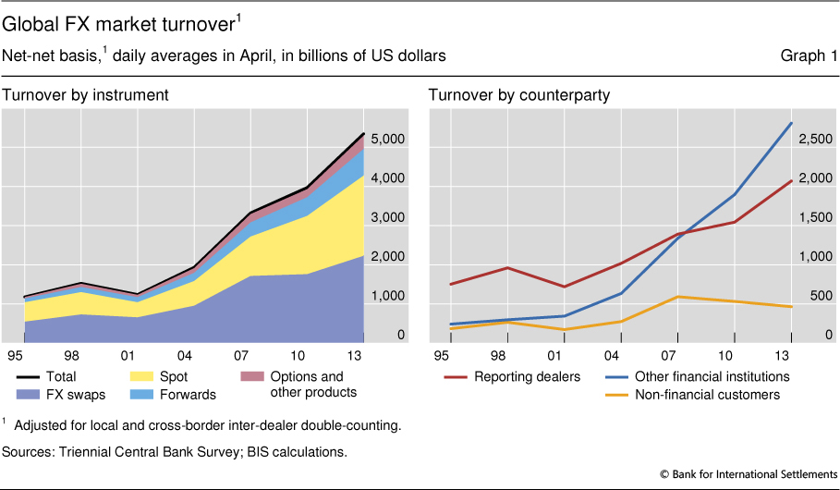
Devisenhandelsvolumina
Kein Klausurstoff
1 trillion = 1 Billion = 1.000.000.000.000
Quelle: Bank of International Settlements (BIS); Triennial Central Bank Survey of Foreign Exchange and Derivatives Market Activity, Stand: April 2010

Slide 44
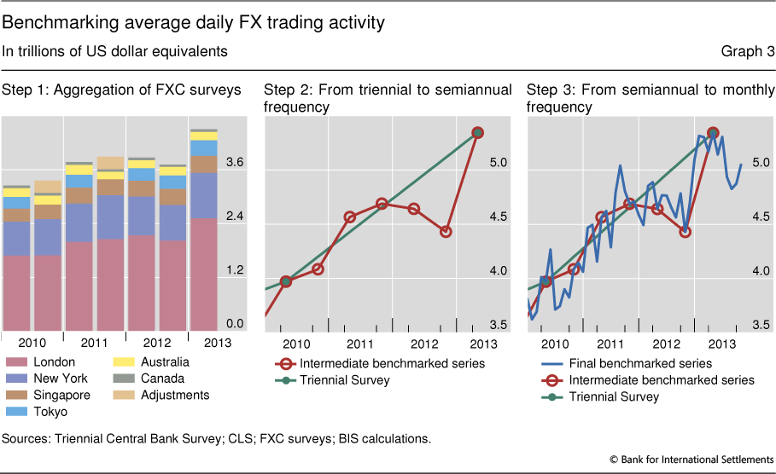
Haupt-Handelsplätze
Kein Klausurstoff

Slide 45
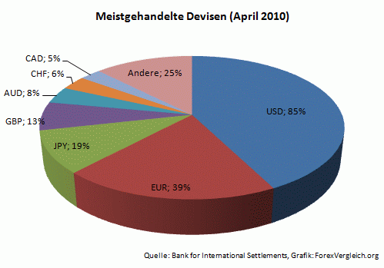
Internationale Hauptwährungen
Kein Klausurstoff
Σ = 200%, da jeweils ein Paar pro Transaktion gehandelt wird; z.B. EUR/USD 28 %
Andere:
Hongkong-Dollar HKD 2%
Schwedische Krone SEK 2%
Neuseeland-Dollar NZD 2%
Südkoreanischer WonKRW2%
Singapur-Dollar SGD 1%
Norwegische Krone NOK 1%
Mexikanischer Peso MXN 1%
Indische Rupie INR 1%
Russischer Rubel RUB 1%
Polnischer Złoty PLN 1%
Türkische Lira TRY 1%
Südafrikanischer RandZAR1%
Brasilianischer Real BRL 1%
Rest jeweils <1% 9%

Slide 46
Gründe für Kurssicherung
Kein Klausurstoff
Werden künftig anfallende Zahlungsein- bzw. -ausgänge abgesichert, spricht man von Covering-Transaktionen.
Handelt es sich um eine bereits bestehende Fremdwährungsposition (z. B. ein Aktienporte-feuille in fremder Währung), liegt Hedging vor.
Derartige Geschäfte werden entweder vorgenommen, um die Kalkulation/ die Kauf-kraft eines Basisgeschäftes (Waren- oder Dienstleistungsverkauf; Transfer) sicher zu stellen oder aus rein spekulativen Gründen (Kursgewinne erzielen)

Slide 47
Ältere Kurssicherungsverfahren
Kein Klausurstoff
Devisentermingeschäfte
Durch den Abschluss eines Devisentermingeschäftes wird ein später (z. B. in drei Monaten) eingehender bzw. benötigter Fremdwährungsbetrag bereits jetzt ge- oder verkauft. Der Wechselkurs wird bereits heute festgelegt. Er errechnet sich aus dem Kurs für sofortige Geschäfte und einem Zu- oder Abschlag für die Zeitdifferenz bis zur tatsächlichen Abrechnung.
Glattstellung per Kasse über Fremdwährungsanlagegeschäfte bzw. Fremdwährungskreditgeschäfte
Wenn kein Terminmarkt besteht oder der Terminmarkt sehr klein ist, ist die Kurssicherung auch dadurch möglich, dass zur Kurssicherung einer Fremdwährungsverbindlichkeit die Devise per Kasse gekauft und bis zur Fälligkeit der Zahlung (Kredittilgung) zinsbringend angelegt wird bzw. zur Kurssicherung einer Fremdwährungsforderung ein Kredit in der Fremdwährung aufgenommen und die Kreditvaluta (Valuta) am Kassamarkt verkauft wird.

Slide 48
Neuere Kurssicherungsverfahren
Kein Klausurstoff
Devisenoptionen
Option bedeutet, eine Versicherung zu haben.
Wenn ein Schaden wahrscheinlich wird (Kursverlust), dann nimmt man sie in Anspruch, sonst lässt man sie verfallen bzw. verkauft sie und hat
  entweder sogar noch einen Gewinn gemacht oder aber
  nur die Versicherungsprämie bezahlt.
  Die Prämienhöhe richtet sich nach der Schadenswahrschein-lichkeit, die sich hauptsächlich aus der Schwankungsbreite (Volatilität) des Wechselkurses ableitet. Deshalb um so teurer, je länger sie läuft und je näher der abgesicherte Kurs am Tageskurs liegt
Sie eignen sich besonders dann zur Kurssicherung, wenn zunächst nur ein Angebot abgegeben wird, das Kursrisiko aber schon für die Laufzeit des Angebotes ausgeschlossen werden soll.
Currency Futures unterscheiden sich von Optionen nur durch eine gewisse Standardisierung, die sie für normale Warengeschäftsabsicherungen eher unbrauchbar macht.

Slide 49
Weitere Geschäftskonstruktionen
Kein Klausurstoff
Weitere Kurssicherungsmöglichkeiten für einen Kreditgeber bestehen in
  einer Vereinbarung von Währungsklauseln (als Wertsicherungsklauseln) und Währungsoptions-klauseln (Wahlrecht der Erfüllungswährung)
  im Abschluss einer Wechselkursversicherung (Wechselkursgarantien und Wechselkursbürgschaften des Bundes, Ausfuhrgewährleistungen des Bundes).
Deutsche Exporteure können (eine entsprechend starke Position im Markt vorausgesetzt) das Wechselkursrisiko durch Fakturierung (Faktura, Handelsrechnung) in Inlandswährung (€) auf die ausländischen Importeure verlagern.
Produktion im Ausland

